Slide 1
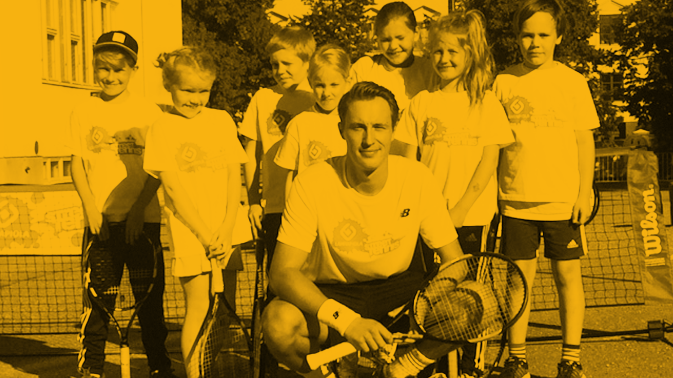
HVS -TENNIS
TENNISTÄ KAIKELLE KANSALLE JO VUODESTA 1920
Seuran oma ammattilaispelaaja Henri Kontinen yhdessä tulevien tähtien kanssa

Slide 2
Arvopohja
YHTEISÖLLISYYS | Tennistä pelataan, harrastetaan ja tähdätään tähtiin, yhdessä, koko elinkaaren ajan.
AVOIMUUS | Tennis on lajina ja HVS-Tennis seurana avoin kaikille. Kaikilla on tasavertaiset mahdollisuudet harrastaa.
OIKEUDENMUKAISUUS | Toiminnassa huomioidaan kaikkien tarpeet. Vahvassa dialogissa jäsenten kanssa kehitetään yhdessä seuraa paremmaksi, vastaamaan nykypäivän haasteita.
TUETAAN JOKAISEN INTOHIMOA KEHITTYÄ | Olet sitten aktiivinen kilpaurheilija tai omaksi iloksesi harrastava, HVS-tennis pyrkii ammattivalmentajiensa kautta tekemään sinulle päämäärätietoisen polun, joka sopii juuri sinulle.

Slide 3
HVS-Tennis tänään
1700 jäsentä, Suomen suurin ja vanhin tennisseura
12 päätoimista valmentajaa, tuntivalmentajia yli 20
VALMENNUSTOIMINNAN PÄÄKOHTEET:
Kilpatennis, johon kuuluu yhteistyö Jarkko Nieminen Tennis Academyn kanssa
Aikuis- ja yritystunnit
Tenniskoulu, juniorit
Tenniskoulu, U10

Slide 4
HVS-Tenniksen
Päämäärät seurana
Harrastamista, kilpailemista ja jatkuvaa kehittymistä
Alusta lähtien HVS-Tennikselle on ollut tärkeää, että se on kaikkien saavutettavissa oleva seura, jolla on myös päämäärätietoista toimintaa kilpailuareenojen puolelle. HVS-Tennis pyrkii olemaan seura, jonka parissa voit viettää koko elämäsi. Jokainen voi HVS-Tenniksen avulla suunnitella ja toteuttaa oman polkunsa pelaajana ja tehdä sen kannustavassa ilmapiirissä, ammattitaitoisten valmentajien johdolla.
Jokainen on merkityksellinen, jokainen on tähti
HVS-Tennis haluaa olla toimija, joka omalta osaltaan huolehtii siitä, että merkityksellisyyden tunnetta koetaan niin kentällä kuin sen ulkopuolella ja siksi se pyrkii luomaan seurasta, yhteisön, jossa kaikki tuntevat itsensä merkityksellisiksi. Siksi toimintaa muokataan jatkuvasti vastaamaan niitä tarpeita, mitkä nousevat esiin aktiivisesta vuorovaikutuksesta seuran ja sen jäsenten välillä.
Tennis,
harrastus kaikille, yhdessä
HVS-Tennis haluaa tuoda esiin tennistä monipuolisena lajina, jota pystyy harrastamaan kaikilla tasoilla ja jossa voi kehittää sekä liikunnallisia että sosiaalisia taitoja.

Slide 5
Lapset ja nuoret, tulevaisuuden tähdet
Lasten ja nuorten hyvinvointiin on panostettava
HVS-Tennis on kehittämässä Tennisliiton pilottiseurana alle 10-vuotiaiden tennistoimintaa. Seura onkin saanut viidessä vuodessa kasvatettua 3-10-vuotiaiden pelureiden määrää reilusta 100:sta lapsesta lähes 500:een lapseen.
Harrastustoiminnan
ja seuran jatko on turvattu
Avaimia kasvuun on monia, mm. iltapäiviin siirretyt harjoitukset, lauantaiaamu on keskitetty alle kouluikäisille, säännölliset pelitapahtumat ja leiritoiminta koulujen loma-aikoina.

Slide 6
Sukupolvet kohtaavat tenniksen
PARISSA

Slide 7
SAMAAN AIKAAN, kun ollaan panostettu toiminnan jatkumiseen ja nuorten osallisuuteen, ollaan myös panostettu ikähaitarin toiseen päähän, ja oltu organisoimassa senioritennisturnauksia, pitäen mukana lajin harrastajat niin pitkään kuin mahdollista.
SEURAN VILKAS JA AKTIIVINEN kilpailu- ja tapahtumatoiminta on 1700 jäsenen ansiota ja siksi seura panostaakin vahvasti vapaaehtoistoiminnan pyörittämiseen.
HVS-TENNIS PYRKII luomaan yhteisöllisyyttä toiminnassaan tapahtumiensakin kautta, jossa tuodaan yhteen sukupolvia ja osaamisen tasoja, jotta jokainen voisi saada hyvää esimerkkiä ja inspiraatiota toisistaan.

Slide 8
Osallisuus ja sitoutuneisuus syntyy vahvasta dialogista

Slide 9
SEURA ON JÄSENTENSÄ NÄKÖINEN | Viestinnässä painotetaan vahvaa vuoropuhelua seuran jäsenten ja seuran välillä. HVS-Tennis panostaa kyselyihin seuran jäsenille selvittääkseen miten olemassa oleva toiminta on vastannut tarpeisiin, sekä tiedustelee, mitä voitaisiin vielä tehdä. Kaikki tämä huomioidaan toimintaa suunniteltaessa. HVS-Tenniksen vuotuisessa toimintasuunnittelussa otetaan huomioon eri rooleissa toimivat seuratoimijat. Seura järjestää jokaiselle jäsenelle jotakin, sekä tarjoaa myös ei-jäsenille mahdollisuuden olla mukana tenniksen parissa. Tärkeintä on lajin edistäminen ja matalan kynnyksen osallistumisen mahdollistaminen kaikille. Toiminnan suunnittelussa ja toteutuksessa otetaan aktiivisesti huomioon harrastajilta saatu palaute.
KODIN JA SEURAN VUOROPUHELU TAKAA MERKITYKSELLISEN HARRASTUKSEN LAPSILLE JA NUORILLE | Kodin ja seuran välisessä viestinnässä pyritään tuomaan esille avoimuutta, yhteisöllisyyden arvostamista sekä yksilöiden/joukkueiden tavoitteita. Jokainen saa osallistua juuri sellaisena kuin on, juuri siinä määrin kuin pystyy, kykenee ja haluaa.
JOKAISEN ÄÄNEN KUULUMINEN TAKAA PARHAAN LOPPUTULOKSEN | Viestinnässä otetaan huomioon niin lapset, aikuiset, ammattilaiset, kuin vapaaehtoisetkin.

Slide 10
Yhteistyö- kumppanien kanssa ylläpidetään ja rakennetaan toimintaa
HVS-Tennis on läpi vuoden tekemisissä yhteistyökumppaneiden kanssa, ensisijaisesti tennistä pelaten mutta samalla pyrkien edistämään heidän liiketoimintaansa. Yritystennistä järjestetään lähes päivittäin ja yhteistyökumppaneille luodaan erillisiä tapahtumia säännöllisesti ja heillä onkin tapana tuoda omia asiakkaitaan mukaan tenniksen pariin. Kilpailutapahtumien yhteydessä tuodaan esiin sidosryhmien osaamista esimerkiksi järjestäen luentoja liikunnan terveysvaikutuksista ja kehonhoidon tärkeydestä. Lasten pelitapahtumiin osallistuville yhteistyökumppani tarjoaa tunnin liikuntaa trampoliinipuistossa, pelaajan kerättyä siihen vaadittavan määrän tarroja pelipassiinsa.
HVS-Tennis huolehtii yhteistyökumppaniensa vahvasta näkyvyydestä tapahtumissa ja julkaisuissaan. Seuran jäsenet ymmärtävät yhteistyökumppanuuksien arvon harrastamisen mahdollistajina, koska aktiivisesti kerrotaan, miten yhteistyökumppanuuksien arvo on korvaamaton seuratoiminnan eteenpäin viemisessä.

Slide 11
HVS-TENNIS hyvän olon ja elämän mahdollistajana

Slide 12
HVS-Tennis viestii aktiivisesti seuran toiminnasta ja pyrkii tuomaan lajin ja seuran hyviä puolia esiin. Seurassa jokainen saa olla oma itsensä omassa ympäristössään omalla haluamallaan tasolla niin pelillisesti kuin myös henkisesti. Seurassa kannustetaan avoimuuteen, arvojen mukaisesti.
HVS-Tennis tekee vierailuja kouluissa ja päiväkodeissa ja niiden tarkoituksena on tuoda tenniksen ja liikkumisen hyviä puolia tutuksi laajemmalle yleisölle. Seura haluaa madaltaa tennispelaamisen kynnystä näyttämällä, että lajia voi harrastaa niin takapihalla, rannalla, nurmella, parkkipaikalla kuin halleissakin. On ensiarvoisen tärkeää, että varsinkin uudet, potentiaaliset harrastajat ymmärtävät lajin monipuolisuuden liikunnan kannalta, mutta myös sen, että harrastaminen voi olla taloudellisestikin saavutettavissa.
Viime vuosina seura on panostanut lasten tennikseen ottamalla oppia suurten tennismaiden tavoista innostaa lapsia mukaan lajiin. Tänä päivänä seuran nuorimpienkin pelureiden toimintaa on kehittämässä ja ohjaamassa ammattitaitoiset huippuvalmentajat, täten toiminta on hyvin organisoitunutta, laadukasta ja lapsille erittäin mielekästä tutustumista tennikseen. Hyvänä esimerkkinä on 3-10-vuotiaiden kesäleirit, jotka ovat olleet parina viime vuotena suuressa suosiossa. Ensimmäisenä U10-kesäleirivuotena vuonna 2014 osallistujia oli 400 lasta viidellä leirillä, vuonna 2016 lapsia oli noin 500 leireilemässä.

Slide 13
HVS-tennis työnantajana

Slide 14
HVS-TENNIS ON SITOUTUNUT myös hyvään työnantajuuteen, arvojensa ja strategisten painopisteiden kautta. HVS-Tennis haluaa kuulla ja kehittää oman henkilökuntansa osaamista ja tukea työntekijöitään olemaan parhaita mahdollisia lajin ja harrastajien tukipilareita. Positiivinen työnantajamielikuva on tärkeää seuralle, joka ymmärtää roolinsa kansanterveyden edistäjänä sekä merkityksellisen vapaa-ajantoiminnan tuottajana ja mahdollistajana.

Slide 15
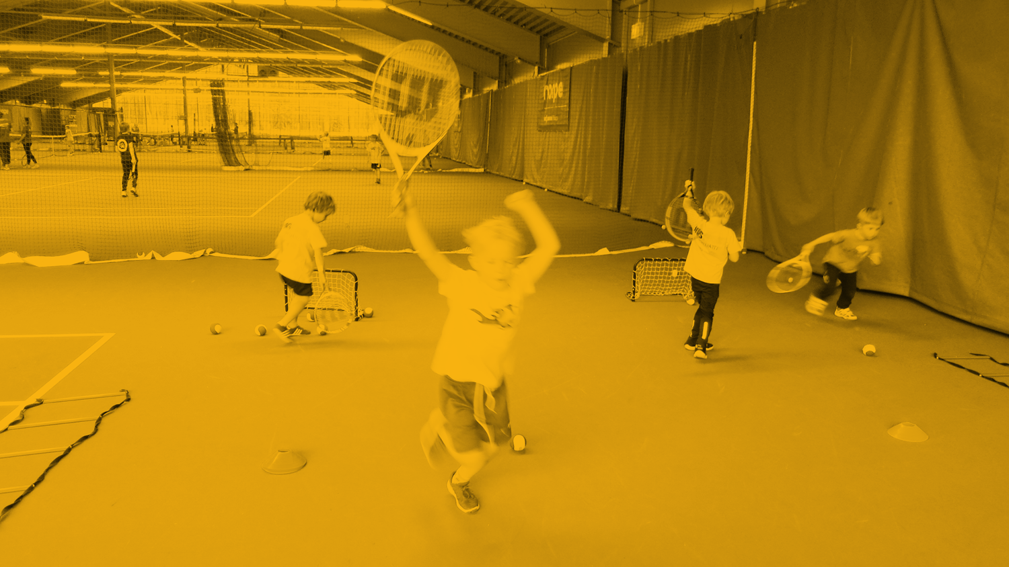
HVS-Tennis on Talin ja Taivallahden tenniskeskusten suurin omistaja, huolehtien siitä, että harrastuksella on arvoisensa puitteet!

